Slide 1
Chap. 3.3
QD部
小松原 航

Slide 2
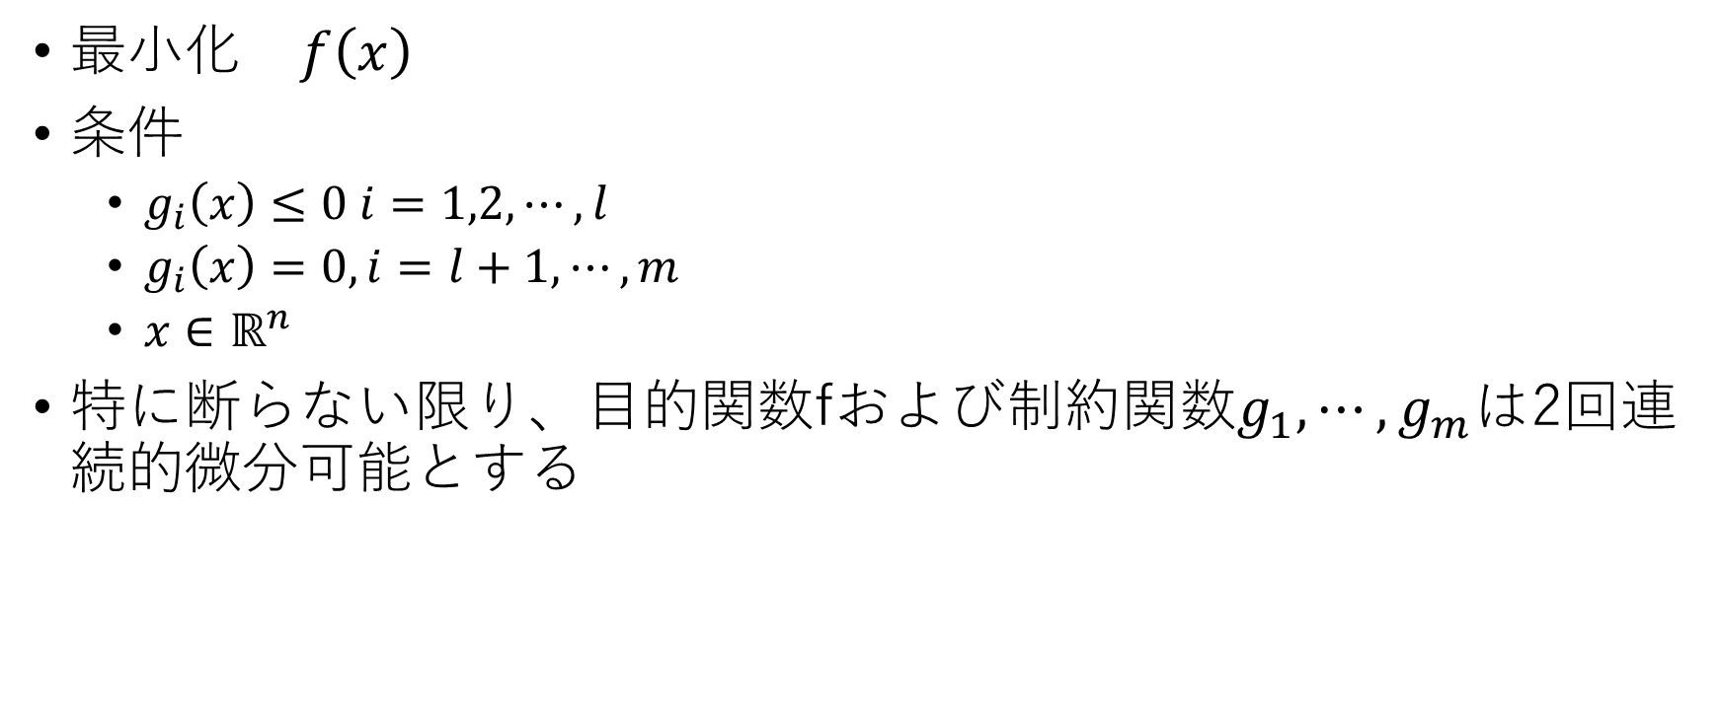
3.3 制約つき最適化問題
最小化 $f\left(x\right)$
条件
$g_{i}\left(x\right)≤0 i=1,2,⋯,l$
$g_{i}\left(x\right)=0, i=l+1, ⋯,m$
$x∈ℝ^{n}$
特に断らない限り、目的関数fおよび制約関数$g_{1}, ⋯,g_{m}$は2回連続的微分可能とする

Slide 3
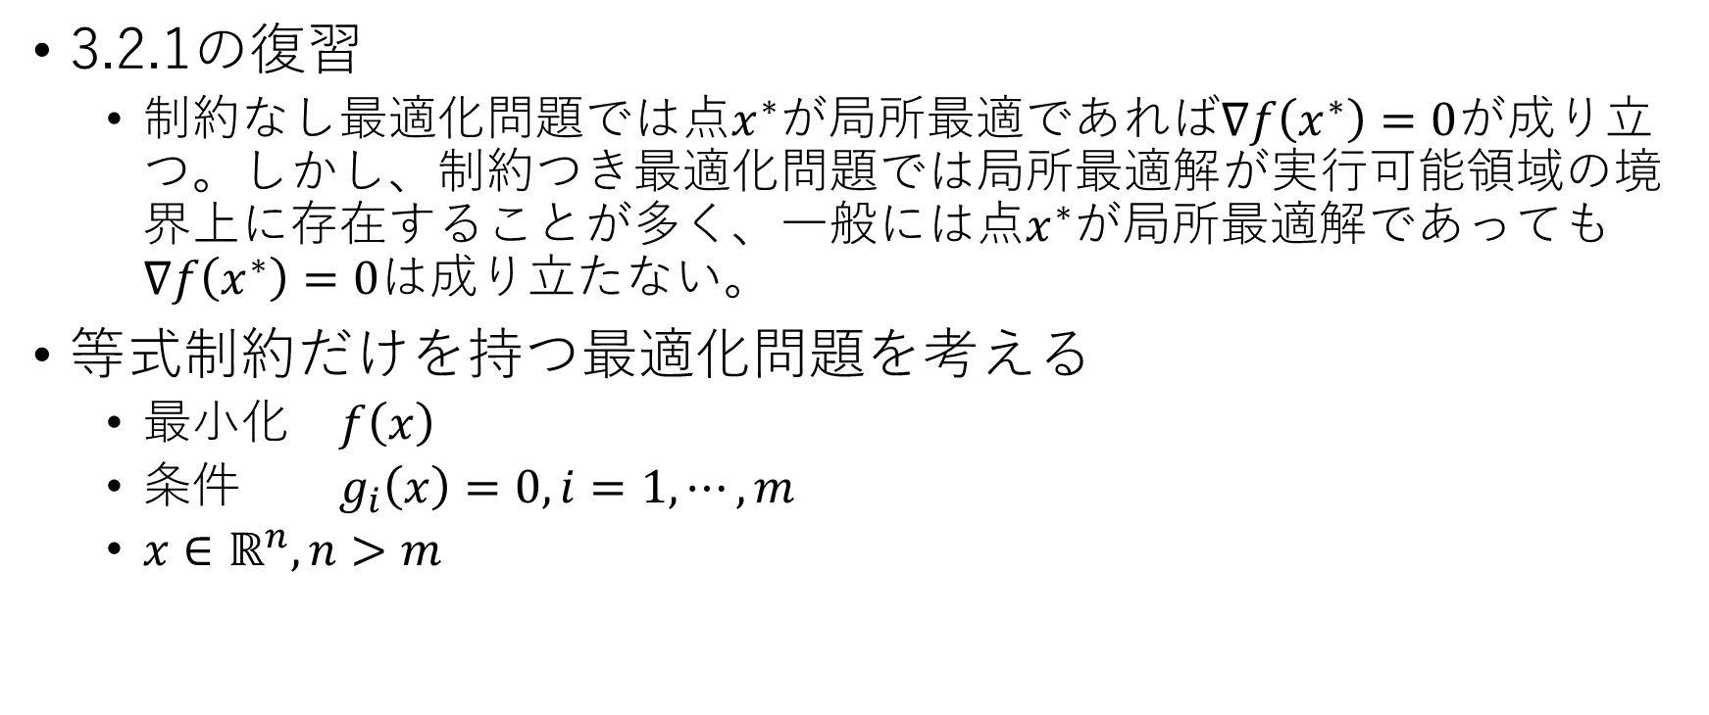
3.3.1 等式制約つき最適化問題の最適性条件
3.2.1の復習
制約なし最適化問題では点$x^{∗}$が局所最適であれば$∇f\left(x^{∗}\right)=0$が成り立つ。しかし、制約つき最適化問題では局所最適解が実行可能領域の境界上に存在することが多く、一般には点$x^{∗}$が局所最適解であっても$∇f\left(x^{∗}\right)=0$は成り立たない。
等式制約だけを持つ最適化問題を考える
最小化 $f\left(x\right)$
条件 $g_{i}\left(x\right)=0, i=1,⋯,m$
$x∈ℝ^{n}, n>m$

Slide 4
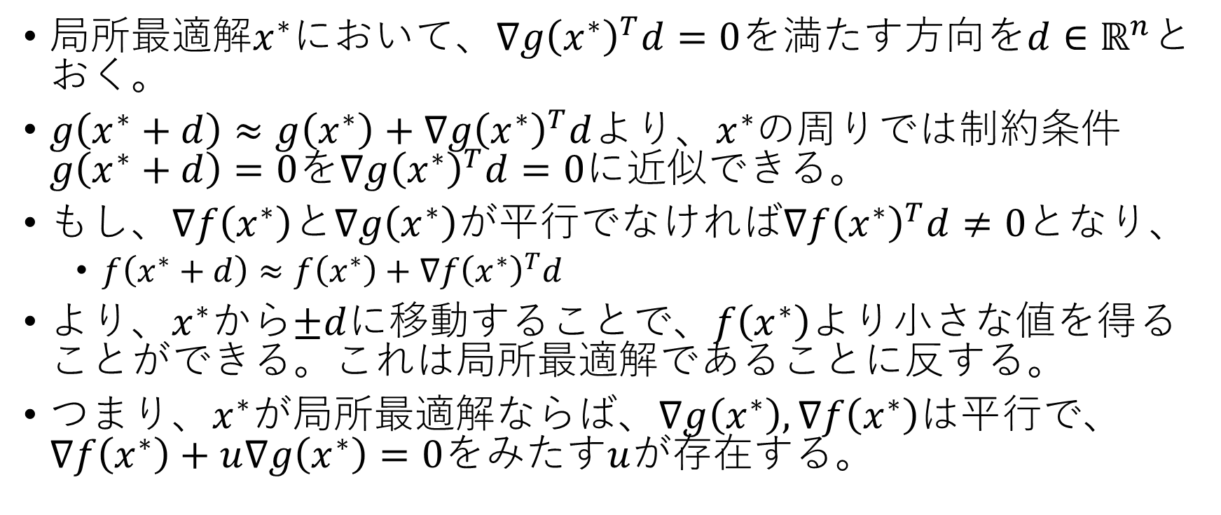
例 1本の等式制約を持つ場合
局所最適解$x^{∗}$において、$∇g{\left(x^{∗}\right)}^{T}d=0$を満たす方向を$d∈ℝ^{n}$とおく。
$g\left(x^{∗}+d\right)≈g\left(x^{∗}\right)+∇g{\left(x^{∗}\right)}^{T}d$より、$x^{∗}$の周りでは制約条件$g\left(x^{∗}+d\right)=0$を$∇g{\left(x^{∗}\right)}^{T}d=0$に近似できる。
もし、$∇f\left(x^{∗}\right)$と$∇g\left(x^{∗}\right)$が平行でなければ$∇f{\left(x^{∗}\right)}^{T}d≠0$となり、
$f\left(x^{∗}+d\right)≈f\left(x^{∗}\right)+∇f{\left(x^{∗}\right)}^{T}d$
より、$x^{∗}$から$±d$に移動することで、$f\left(x^{∗}\right)$より小さな値を得ることができる。これは局所最適解であることに反する。
つまり、$x^{∗}$が局所最適解ならば、$∇g\left(x^{∗}\right),∇f\left(x^{∗}\right)$は平行で、$∇f\left(x^{∗}\right)+u∇g\left(x^{∗}\right)=0$をみたす$u$が存在する。

Slide 5
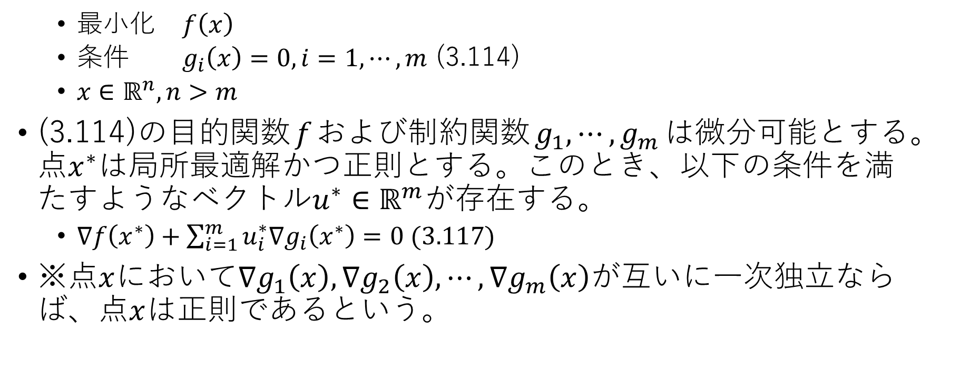
定理3.16 (等式制約つき最適化問題：最適性の1次の必要条件)
最小化 $f\left(x\right)$
条件 $g_{i}\left(x\right)=0, i=1,⋯,m$ (3.114)
$x∈ℝ^{n}, n>m$
(3.114)の目的関数$f$および制約関数$g_{1},⋯,g_{m}$は微分可能とする。点$x^{∗}$は局所最適解かつ正則とする。このとき、以下の条件を満たすようなベクトル$u^{∗}∈ℝ^{m}$が存在する。
$∇f\left(x^{∗}\right)+\sum_{i=1}^{m}{u_{i}^{∗}∇g_{i}\left(x^{∗}\right)}=0 (3.117)$
※点$x$において$∇g_{1}\left(x\right), ∇g_{2}\left(x\right),⋯,∇g_{m}\left(x\right)$が互いに一次独立ならば、点$x$は正則であるという。

Slide 6
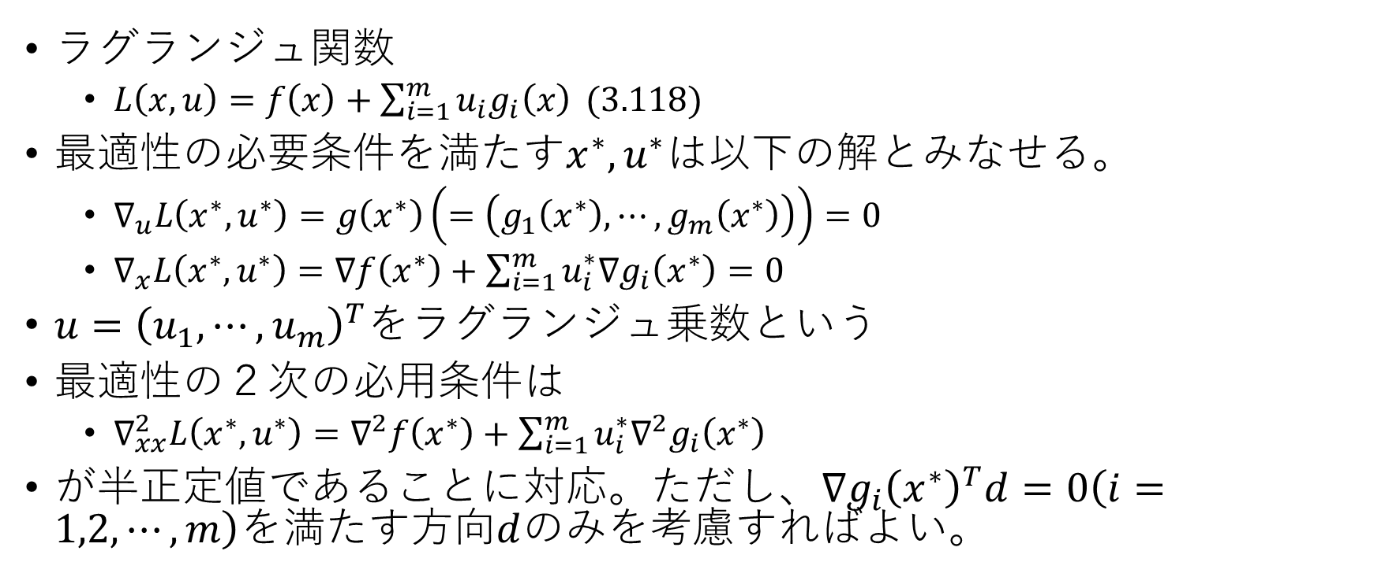
ラグランジュの未定乗数法
ラグランジュ関数
$L\left(x,u\right)=f\left(x\right)+\sum_{i=1}^{m}{u_{i}g_{i}\left(x\right)} (3.118)$
最適性の必要条件を満たす$x^{∗},u^{∗}$は以下の解とみなせる。
$∇_{u}L\left(x^{∗},u^{∗}\right)=g\left(x^{∗}\right)\left(=\left(g_{1}\left(x^{∗}\right),⋯,g_{m}\left(x^{∗}\right)\right)\right)=0$
$∇_{x}L\left(x^{∗},u^{∗}\right)=∇f\left(x^{∗}\right)+\sum_{i=1}^{m}{u_{i}^{∗}∇g_{i}\left(x^{∗}\right)}=0$
$u={\left(u_{1},⋯,u_{m}\right)}^{T}$をラグランジュ乗数という
最適性の２次の必用条件は
$∇_{xx}^{2}L\left(x^{∗},u^{∗}\right)=∇^{2}f\left(x^{∗}\right)+\sum_{i=1}^{m}{u_{i}^{∗}∇^{2}g_{i}\left(x^{∗}\right)}$
が半正定値であることに対応。ただし、$∇g_{i}{\left(x^{∗}\right)}^{T}d=0\left(i=1,2,⋯,m\right)$を満たす方向$d$のみを考慮すればよい。

Slide 7
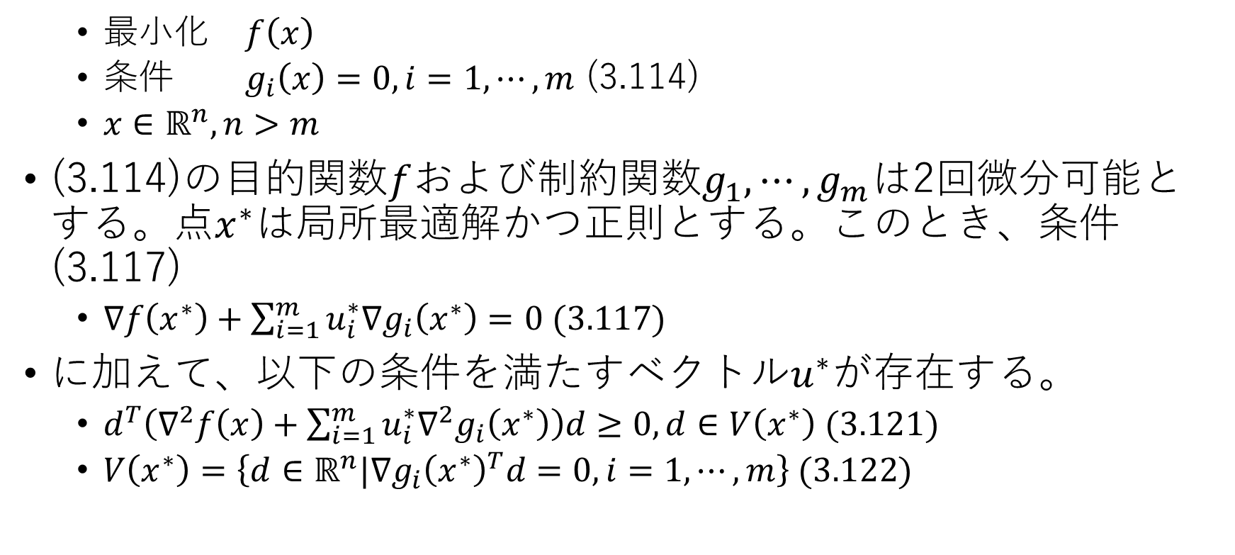
定理3.17 (等式制約つき最適化問題 : 最適性の2次の必要条件)
最小化 $f\left(x\right)$
条件 $g_{i}\left(x\right)=0, i=1,⋯,m$ (3.114)
$x∈ℝ^{n}, n>m$
(3.114)の目的関数$f$および制約関数$g_{1}, ⋯, g_{m}$は2回微分可能とする。点$x^{∗}$は局所最適解かつ正則とする。このとき、条件(3.117)
$∇f\left(x^{∗}\right)+\sum_{i=1}^{m}{u_{i}^{∗}∇g_{i}\left(x^{∗}\right)}=0 (3.117)$
に加えて、以下の条件を満たすベクトル$u^{∗}$が存在する。
$d^{T}\left(∇^{2}f\left(x\right)+\sum_{i=1}^{m}{u_{i}^{∗}∇^{2}g_{i}\left(x^{∗}\right)}\right)d≥0, d∈V\left(x^{∗}\right) (3.121)$
$V\left(x^{∗}\right)=\left\{d∈ℝ^{n}|∇g_{i}{\left(x^{∗}\right)}^{T}d=0, i=1,⋯,m\right\} (3.122)$

Slide 8
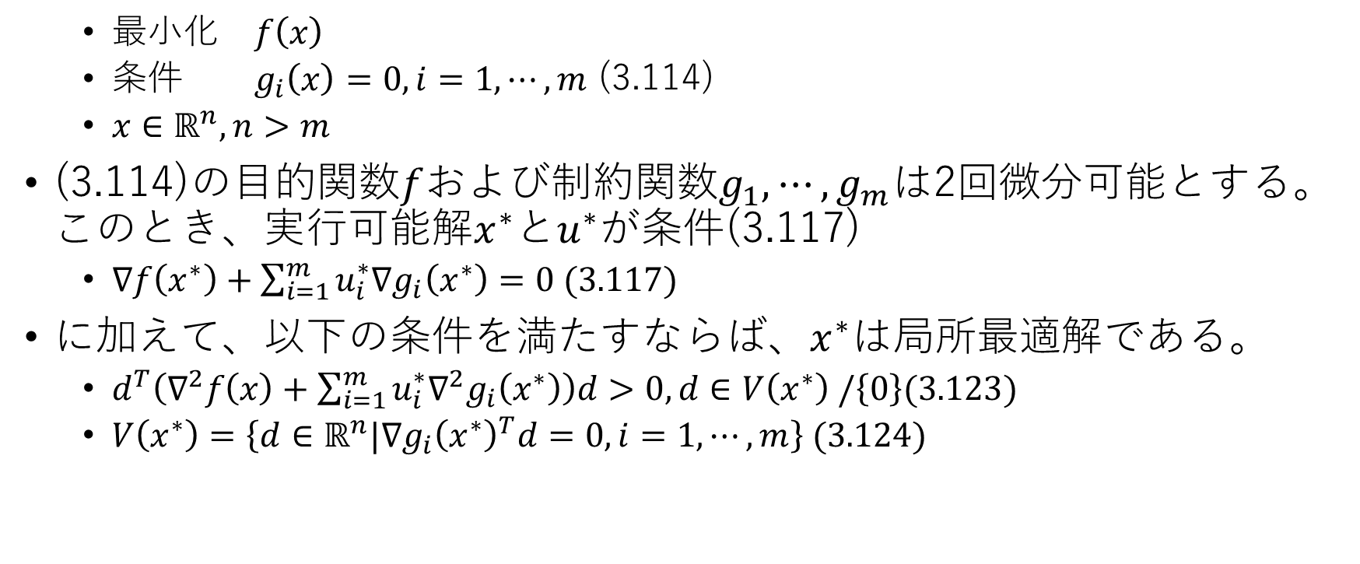
定理3.18 (等式制約つき最適化問題 : 最適性の２次の十分条件)
最小化 $f\left(x\right)$
条件 $g_{i}\left(x\right)=0, i=1,⋯,m$ (3.114)
$x∈ℝ^{n}, n>m$
(3.114)の目的関数$f$および制約関数$g_{1}, ⋯, g_{m}$は2回微分可能とする。このとき、実行可能解$x^{∗}$と$u^{∗}$が条件(3.117)
$∇f\left(x^{∗}\right)+\sum_{i=1}^{m}{u_{i}^{∗}∇g_{i}\left(x^{∗}\right)}=0 (3.117)$
に加えて、以下の条件を満たすならば、$x^{∗}$は局所最適解である。
$d^{T}\left(∇^{2}f\left(x\right)+\sum_{i=1}^{m}{u_{i}^{∗}∇^{2}g_{i}\left(x^{∗}\right)}\right)d>0, d∈V\left(x^{∗}\right) /\left\{0\right\}(3.123)$
$V\left(x^{∗}\right)=\left\{d∈ℝ^{n}|∇g_{i}{\left(x^{∗}\right)}^{T}d=0, i=1,⋯,m\right\} (3.124)$

Slide 9
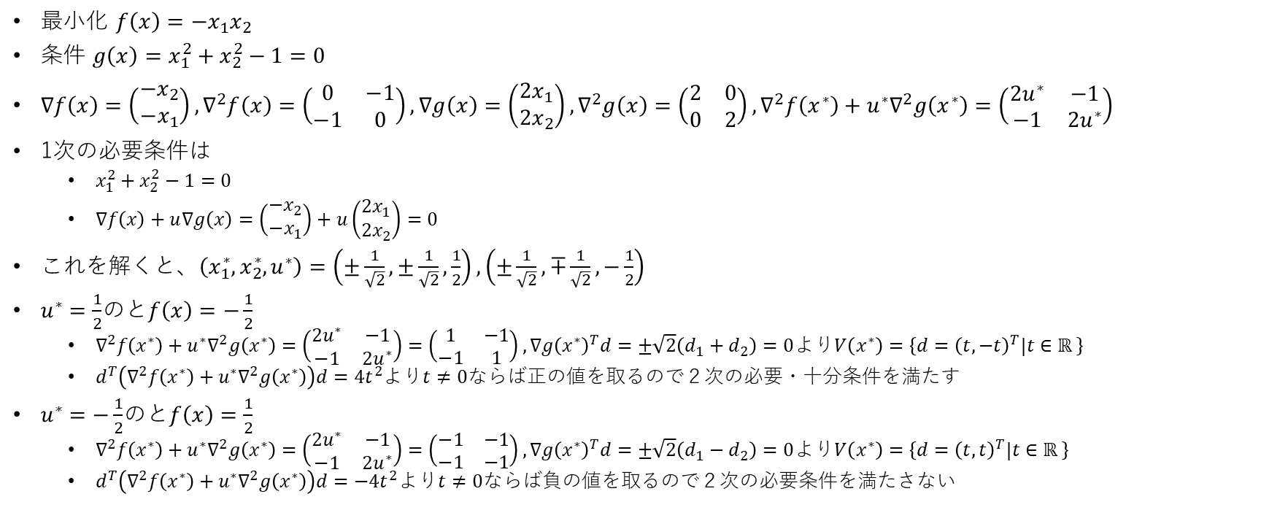
例
最小化 $f\left(x\right)=−x_{1}x_{2}$
条件 $g\left(x\right)=x_{1}^{2}+x_{2}^{2}−1=0$
$∇f\left(x\right)=\left(\begin{aligned}−x_{2} \\ −x_{1}\end{aligned}\right), ∇^{2}f\left(x\right)=\left(\begin{matrix}0 & −1 \\ −1 & 0\end{matrix}\right),∇g\left(x\right)=\left(\begin{aligned}2x_{1} \\ 2x_{2}\end{aligned}\right), ∇^{2}g\left(x\right)=\left(\begin{matrix}2 & 0 \\ 0 & 2\end{matrix}\right),∇^{2}f\left(x^{∗}\right)+u^{∗}∇^{2}g\left(x^{∗}\right)=\left(\begin{matrix}2u^{∗} & −1 \\ −1 & 2u^{∗}\end{matrix}\right)$
1次の必要条件は
$x_{1}^{2}+x_{2}^{2}−1=0$
$∇f\left(x\right)+u∇g\left(x\right)=\left(\begin{aligned}−x_{2} \\ −x_{1}\end{aligned}\right)+u\left(\begin{aligned}2x_{1} \\ 2x_{2}\end{aligned}\right)=0$
これを解くと、$\left(x_{1}^{∗},x_{2}^{∗},u^{∗}\right)=\left(±\frac{1}{\sqrt{2}},±\frac{1}{\sqrt{2}},\frac{1}{2}\right),\left(±\frac{1}{\sqrt{2}},∓\frac{1}{\sqrt{2}},−\frac{1}{2}\right)$
$u^{∗}=\frac{1}{2}$のと$f\left(x\right)=−\frac{1}{2}$
$∇^{2}f\left(x^{∗}\right)+u^{∗}∇^{2}g\left(x^{∗}\right)=\left(\begin{matrix}2u^{∗} & −1 \\ −1 & 2u^{∗}\end{matrix}\right)=\left(\begin{matrix}1 & −1 \\ −1 & 1\end{matrix}\right), ∇g{\left(x^{∗}\right)}^{T}d=±\sqrt{2}\left(d_{1}+d_{2}\right)=0$より$V\left(x^{∗}\right)=\left\{d={\left(t,−t\right)}^{T}|t∈ℝ \right\}$
$d^{T}\left(∇^{2}f\left(x^{∗}\right)+u^{∗}∇^{2}g\left(x^{∗}\right)\right)d=4t^{2}$より$t≠0$ならば正の値を取るので２次の必要・十分条件を満たす
$u^{∗}=−\frac{1}{2}$のと$f\left(x\right)=\frac{1}{2}$
$∇^{2}f\left(x^{∗}\right)+u^{∗}∇^{2}g\left(x^{∗}\right)=\left(\begin{matrix}2u^{∗} & −1 \\ −1 & 2u^{∗}\end{matrix}\right)=\left(\begin{matrix}−1 & −1 \\ −1 & −1\end{matrix}\right), ∇g{\left(x^{∗}\right)}^{T}d=±\sqrt{2}\left(d_{1}−d_{2}\right)=0$より$V\left(x^{∗}\right)=\left\{d={\left(t,t\right)}^{T}|t∈ℝ \right\}$
$d^{T}\left(∇^{2}f\left(x^{∗}\right)+u^{∗}∇^{2}g\left(x^{∗}\right)\right)d=−4t^{2}$より$t≠0$ならば負の値を取るので２次の必要条件を満たさない

Slide 10
3.3.2 不等式制約つき最適化問題の最適性条件

